Slide 1
Общественные бюджетные слушания СОШ№ 60 27.11.2022г

Slide 2
Сколько выделяет государство на ремонт школы? Куда эти финансы направляются? Почему родители вынуждены оказывать дополнительную финансовую поддержку, если образование у нас бесплатное согласно нашей Конституции? На что тратятся родительские средства? Каковы расходы школьного бюджета?

Slide 3
Бюджетные средства: 1. Республиканское финансирование – 0 сом. 2. Муниципальное финансирование- 3000000 сом 3. Местное финансирование – 5000000 сом ( Октябрьский район) - 228000сом.

Slide 4
Внебюджетные средства: 1.Общественное объединение родителей СОШ№ 60 – 1440510 сом (сентябрь 2021г. – май 2022г.). 2. Родители - спонсоры – 364575сом. ( ремонт)

Slide 5
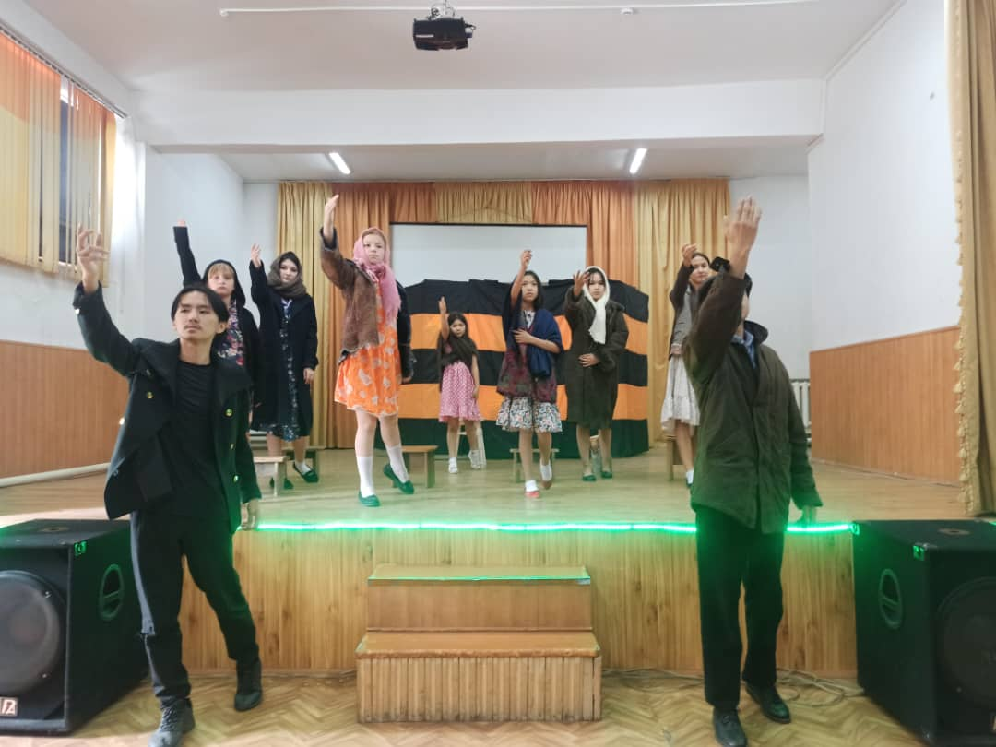
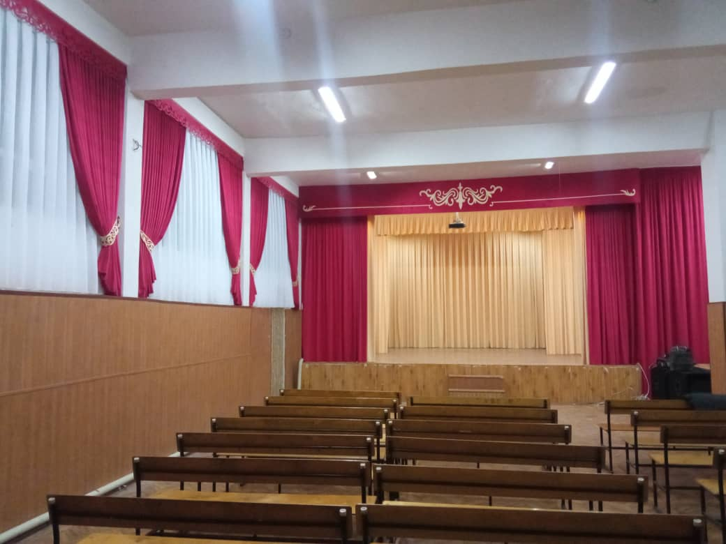
Обновление занавесок в актовом зале

Slide 6
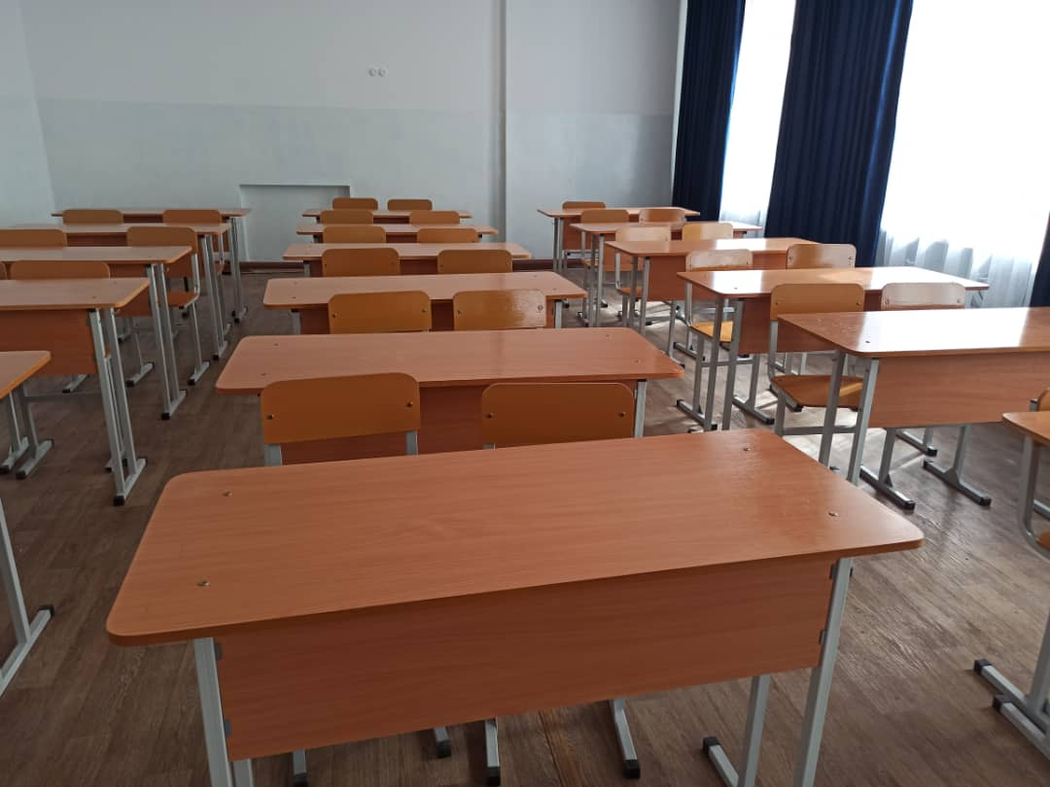
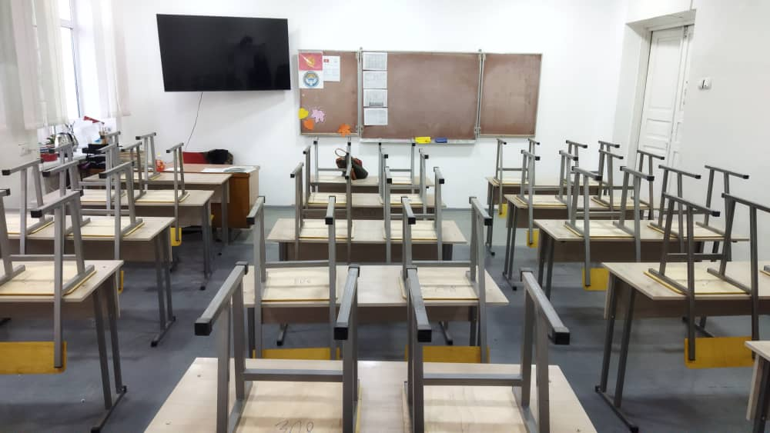
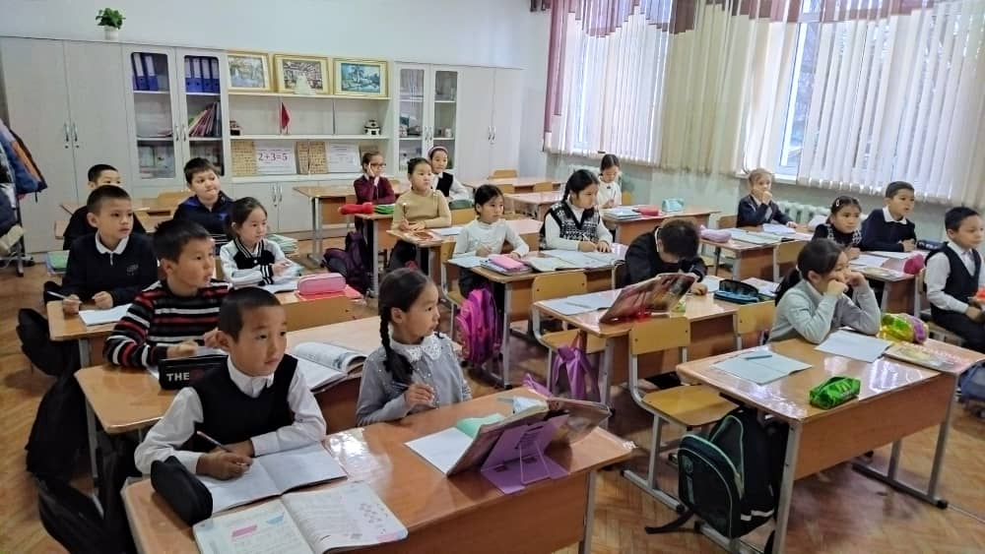
Обновление парт и стульев 7 кл

Slide 7
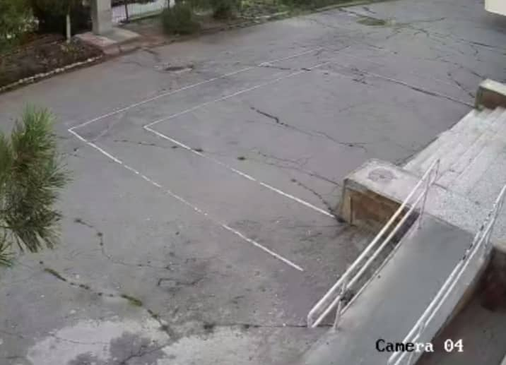
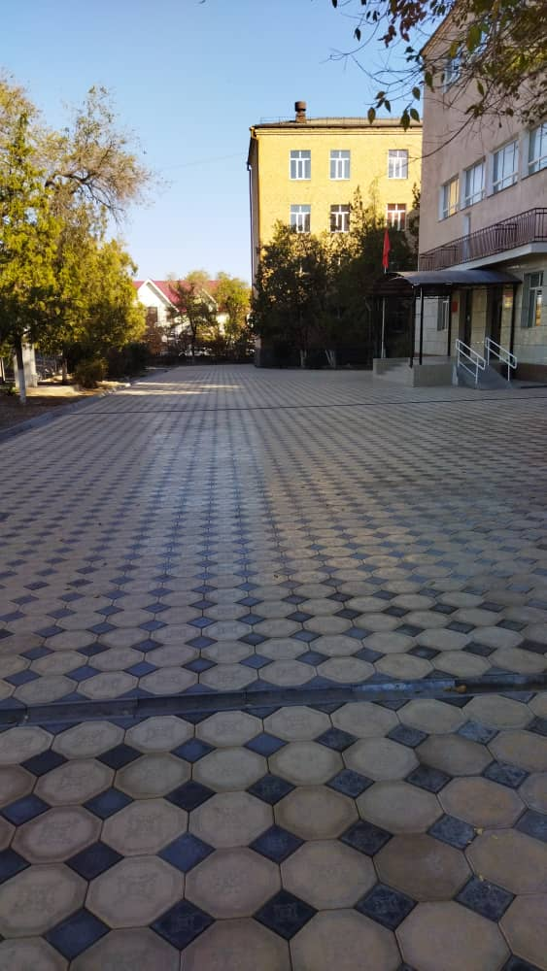
Обновление асфальтового покрытия

Slide 8
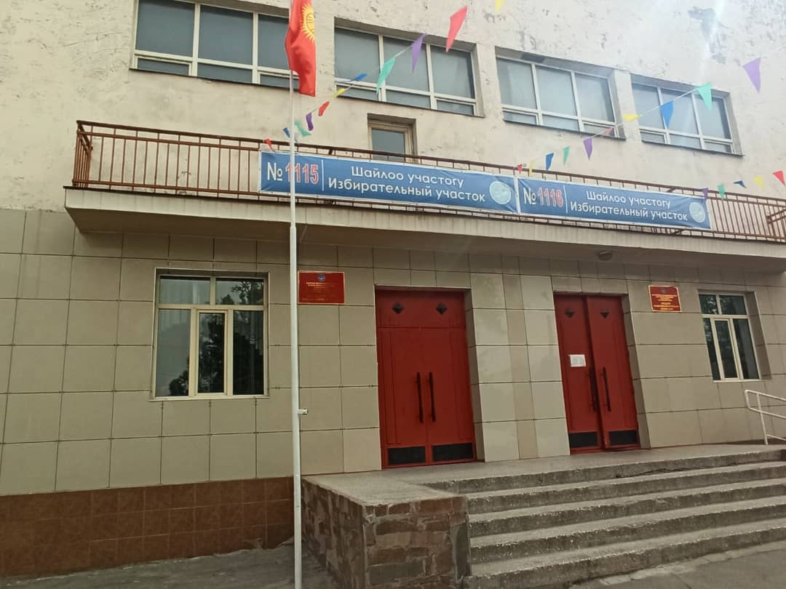
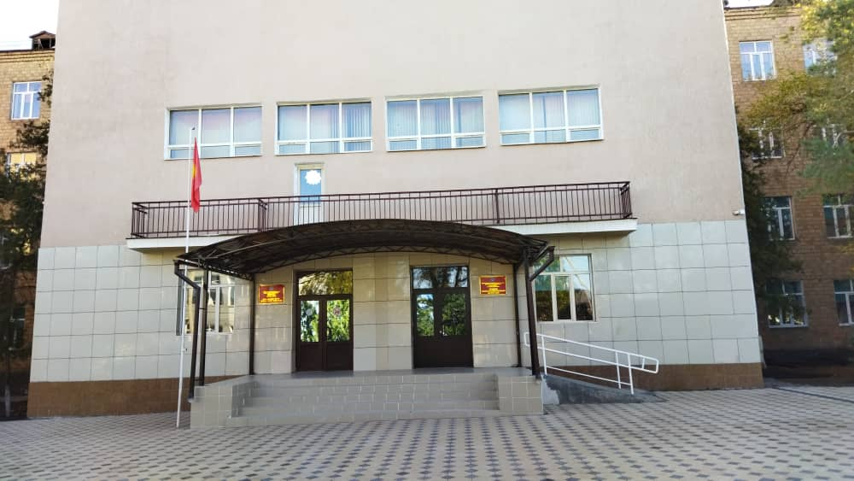
Обновление фасада школы, дверей

Slide 9
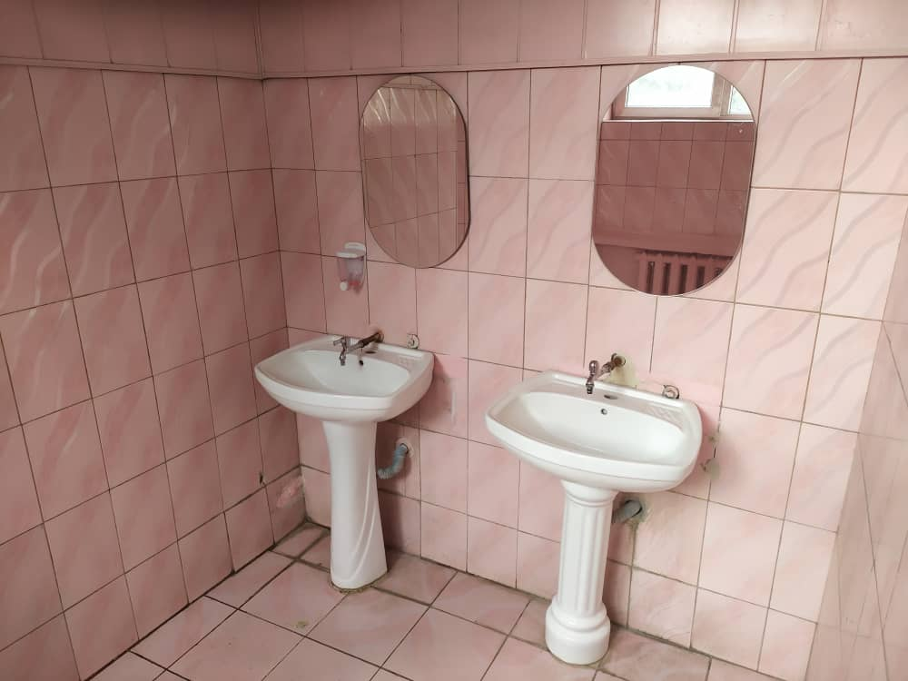
Замена раковин в туалетах

Slide 10
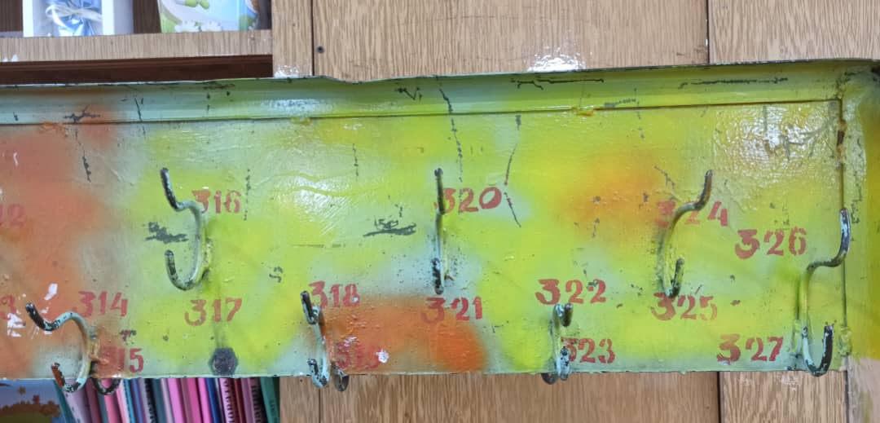
Замена вешалок

Slide 11
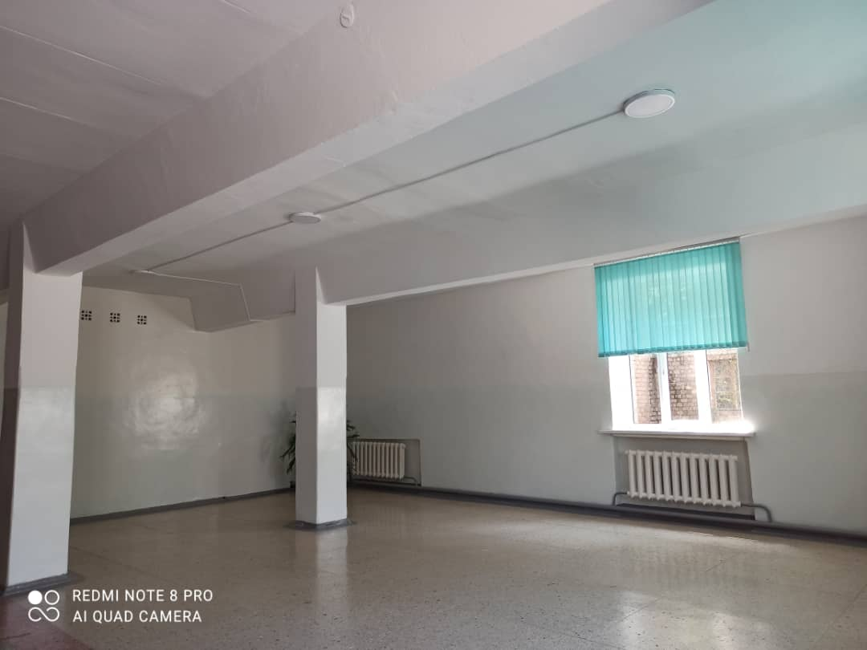
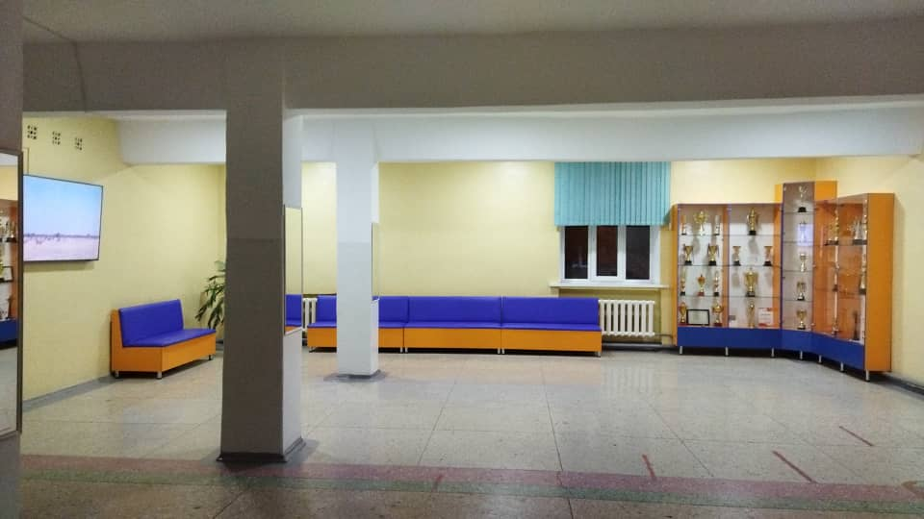
Обустройство фойе

Slide 12
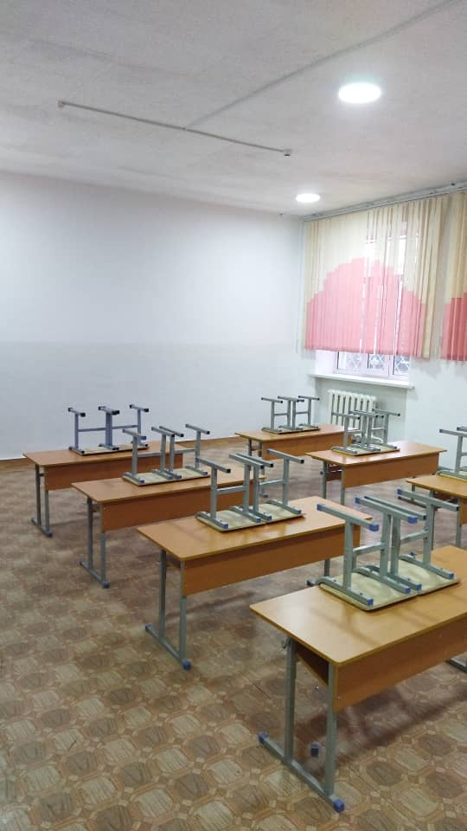
Отремонтированные кабинеты

Slide 13
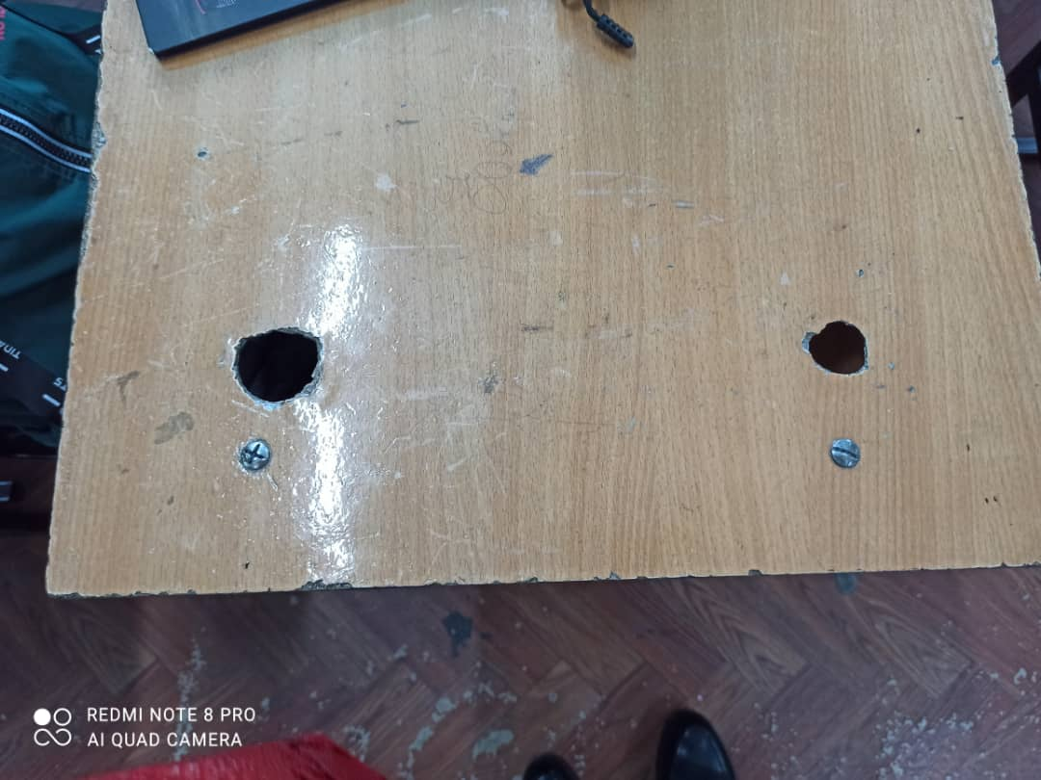
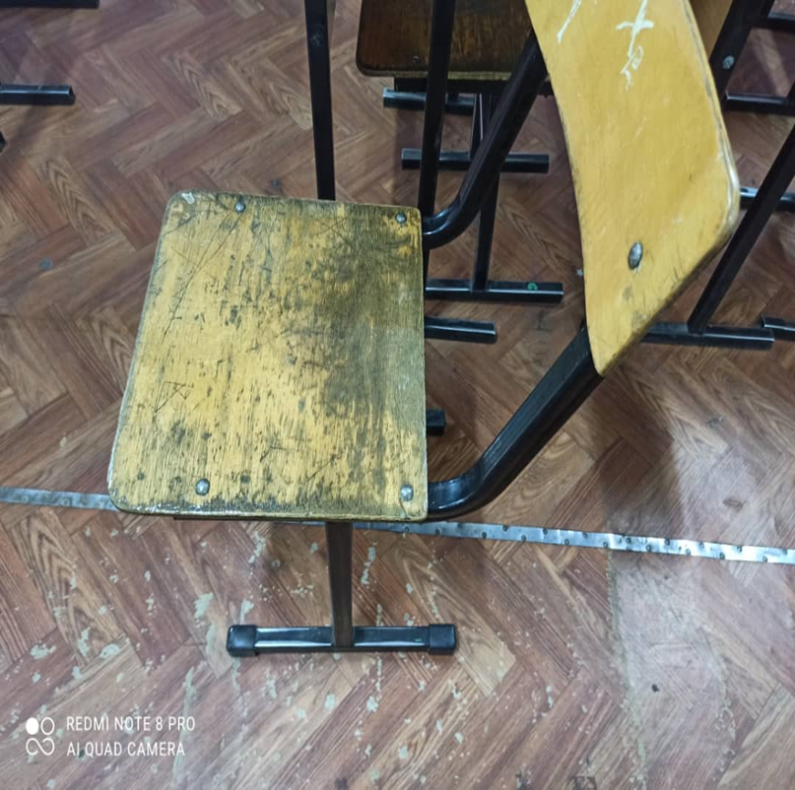
Парты и стулья непригодные для использования

Slide 14
Ремонт кабинетов

Slide 15
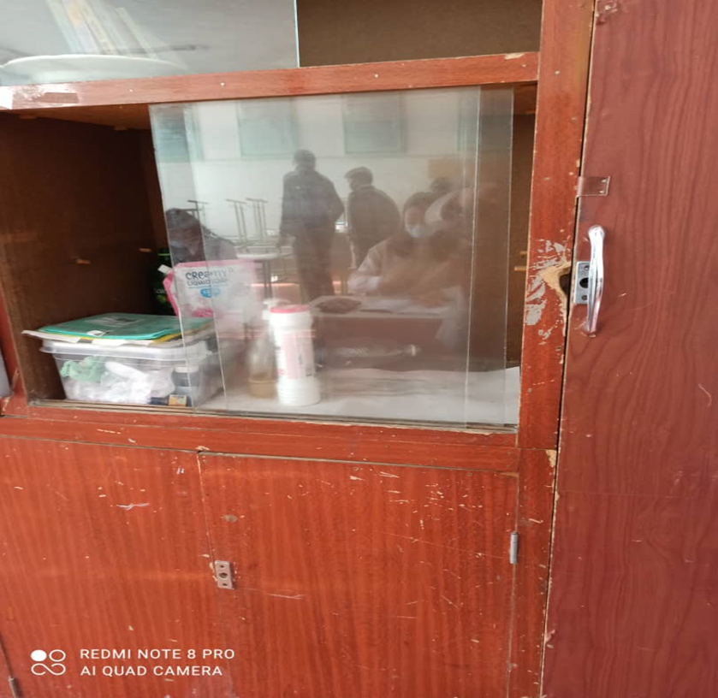
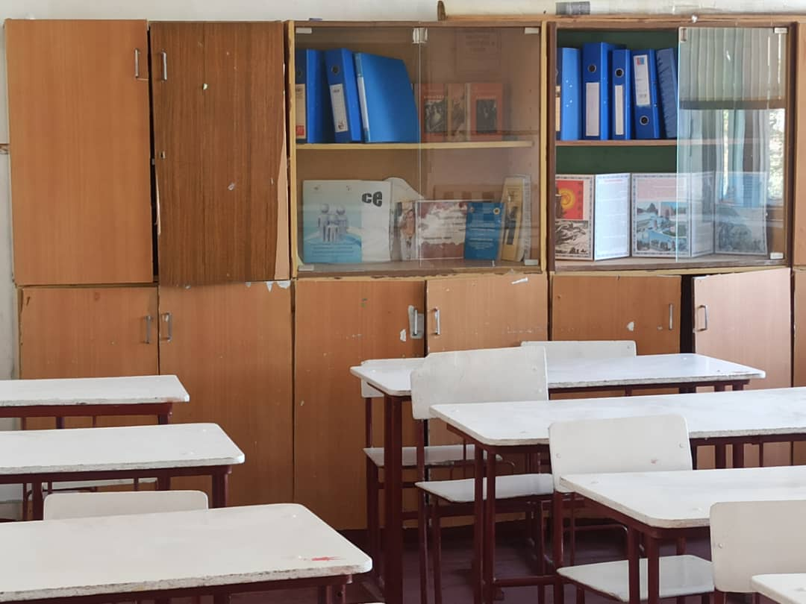
Парты и стулья, шкафы непригодные для использования

Slide 16
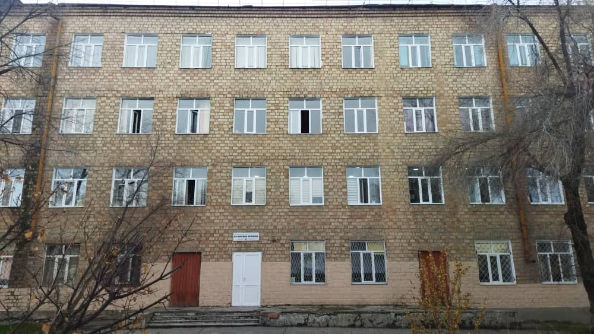
Замена аварийных окон 165 шт.

Slide 17
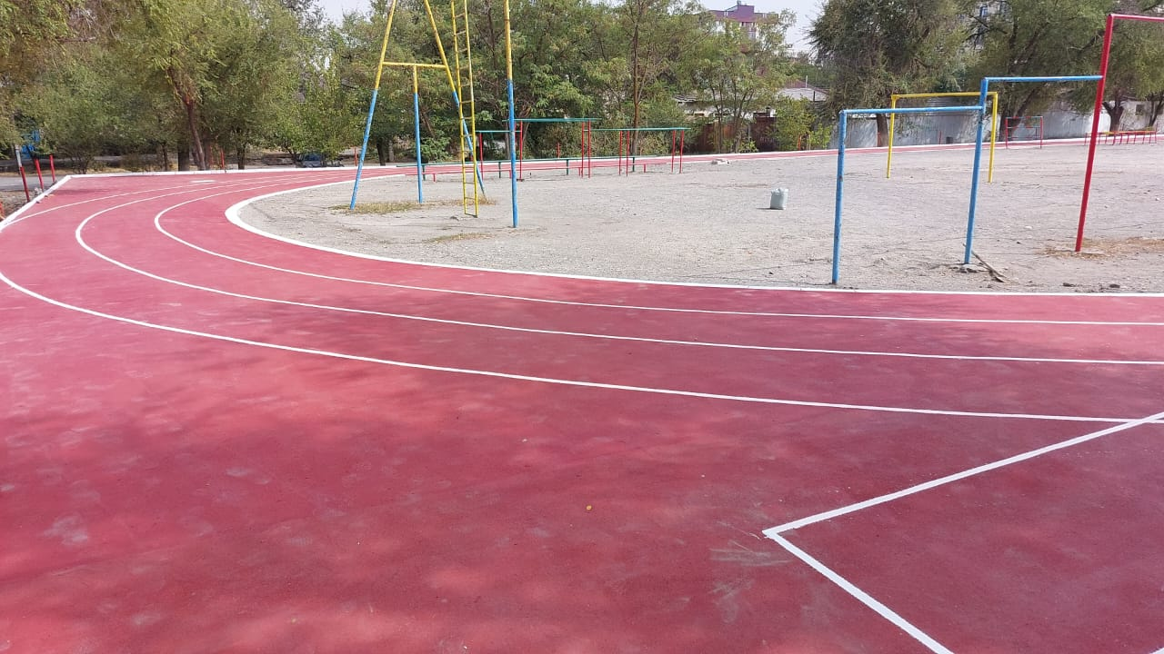
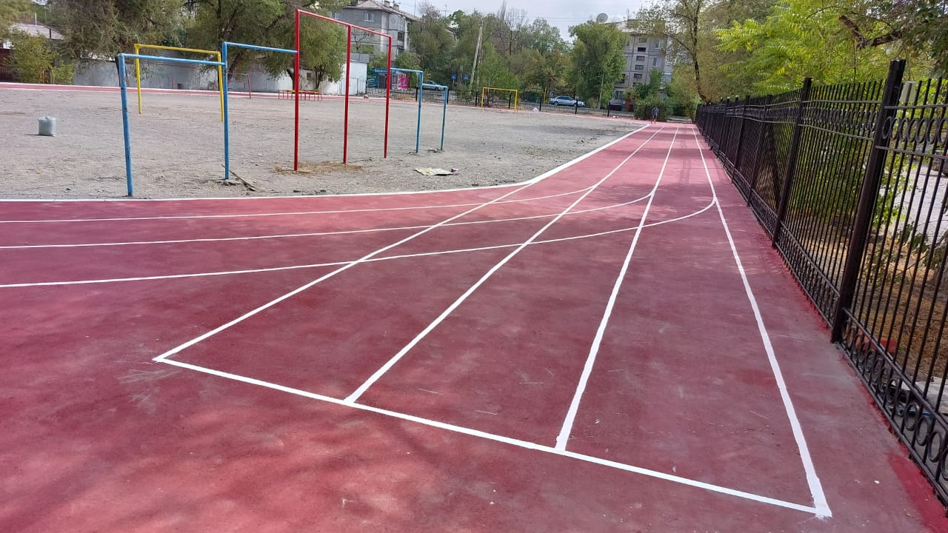
Ремонт стадиона, установка забора

Slide 18
Проблемы школы
1. Капремонт системы отопления
2. Капремонт кровли школы
3. Ограждение школы
4. Обновление мебели (40 кабинетов)
6. Капремонт ученических туалетов
7. Капремонт школьного пищеблока
8. Капремонт спорт зала
9. Приобретение ТСО (технических средств обучения)
10. Установка видеонаблюдения (внутреннее)
11. Капремонт учебных кабинетов (30)

Slide 19
Стремление улучшить школу!!! Хорошего детства хватает на всю жизнь

Slide 20
Спасибо за внимание, за понимание, за активное участие в жизни нашей школы

